Slide 1

Programming Nexus
Integrantes: Eduardo Fariña, Jorge Palma, Luis Vera
Docente: Helton Smith Bustos

Slide 2

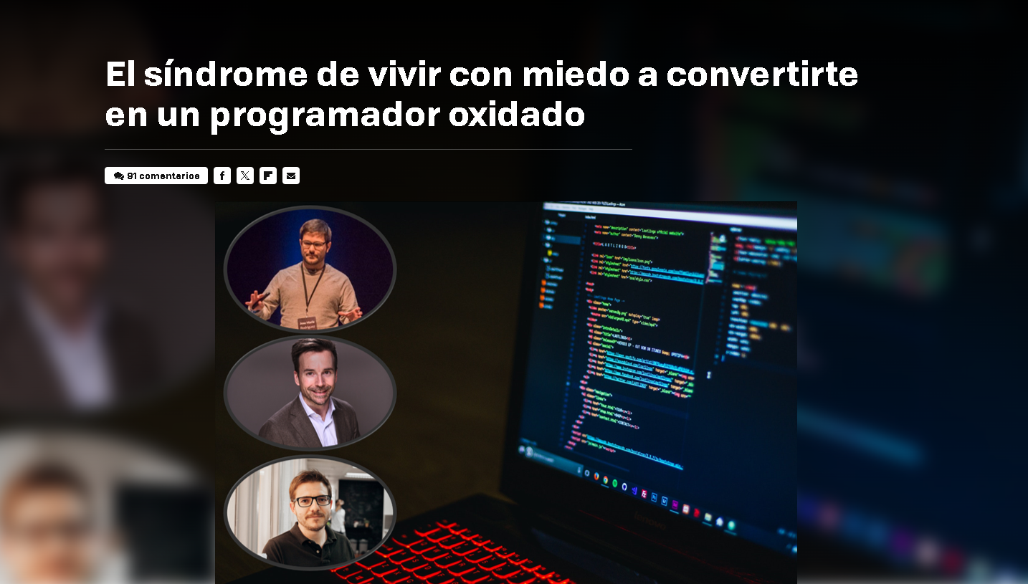
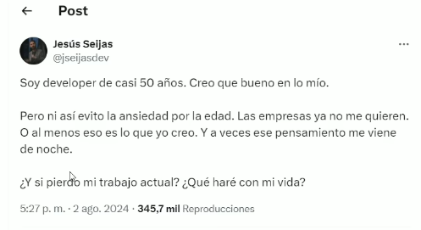
Problemática

Slide 3
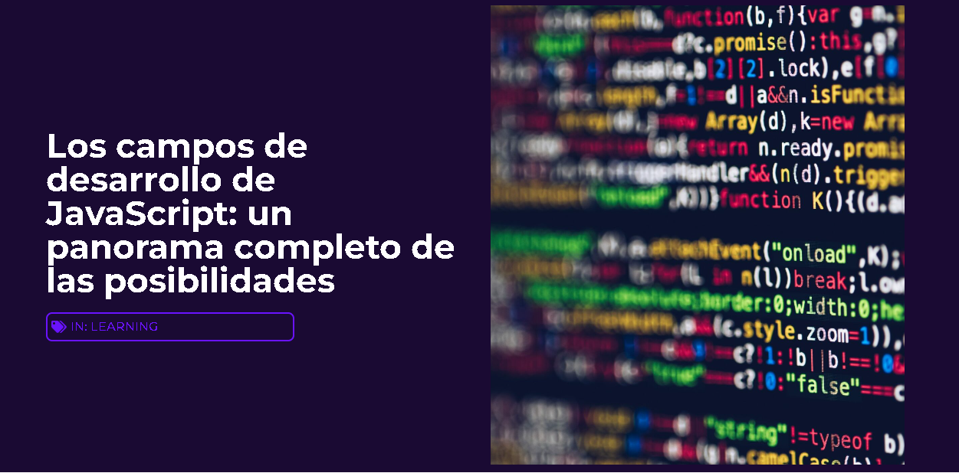
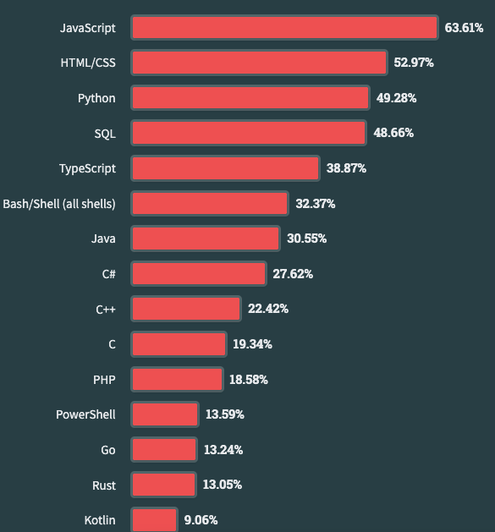
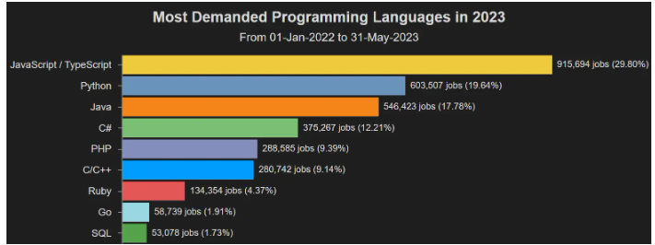
Problemática

Slide 4
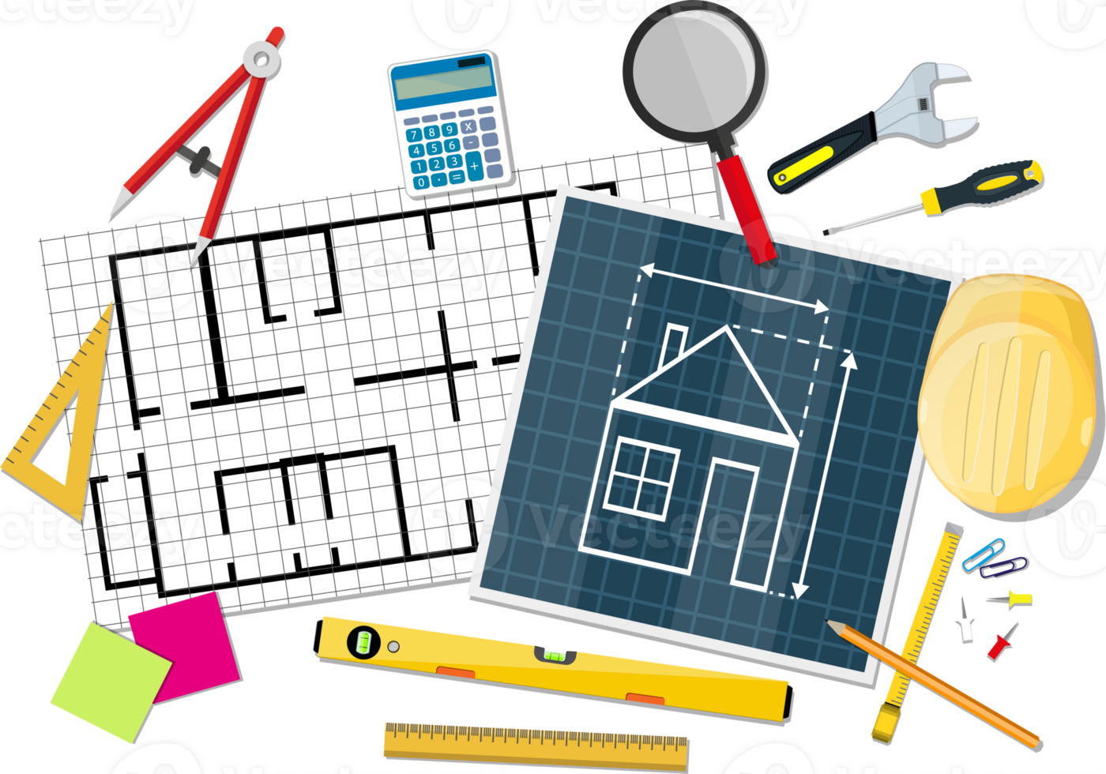

¿De qué va el Proyecto?
El proyecto busca abordar la problemática de la extensa información de versiones de tecnologías de desarrollo, se busca organizar y mejorar la información de los cambios de versiones.
Descripción
Proyecto
¿qué se va a solucionar?
Se busca solucionar un problema extendido: la desprolijidad y fragmentación de la información relacionada a las notas del parche de distintos lenguajes de programación y/o frameworks comúnmente usados en el desarrollo web

Slide 5
Competencias y Perfil de Egreso
VALIDACIÓN Y MEJORA
01
DESARROLLO DE SOFTWARE
Diseño y aplicación de pruebas para asegurar que las guías y notas de parches recopiladas en la plataforma sean precisas y útiles para los usuarios.
04
Construcción de la plataforma que recopila, condensa y presenta la información, utilizando técnicas de desarrollo que aseguren la escalabilidad y el mantenimiento del sistema.
El proyecto se alinea con nuestros intereses profesionales en este caso concreto con el desarrollo web full stack
GESTIÓN DE PROYECTOS
02
Planificación y control del desarrollo de la plataforma, incluyendo la integración de funcionalidades como notificaciones y ejemplificaciones, con toma de decisiones basada en los requerimientos de los usuarios.
MODELADO DE DATOS
03
Diseño e implementación de modelos de datos para organizar y gestionar eficientemente la información sobre los stacks MEAN y MERN en la plataforma.

Slide 6

Objetivos
Objetivo General
Desarrollar una plataforma web que facilite el aprendizaje y actualización en los stacks MEAN y MERN, proporcionando información estructurada y actualizada sobre las tecnologías involucradas.
Objetivos Específicos
Recopilar y organizar información clave sobre las versiones más recientes de las tecnologías involucradas en MEAN y MERN.
Crear rutas de aprendizaje estructuradas para guiar a los usuarios en el aprendizaje de estos stacks.
Desarrollar una sección de noticias que resuma las novedades y comparaciones entre versiones de las tecnologías.
Implementar un sistema de login que permita a los usuarios guardar su progreso y comentar en las noticias.

Slide 7
Factibilidad
Escalabilidad:
La escala es muy fácilmente modificable.
Solo la inclusión de características adicionales podría influir en que no se cumplan los tiempos.
Recursos del Entorno de Desarrollo:
El entorno de desarrollo debe contar con los recursos suficientes para la ejecución del proyecto.
La acumulación de tecnologías a implementar podría afectar el rendimiento/estabilidad.
Desafíos del Web Scraping:
El web scraping es algo desconocido para todo el equipo.
Podría ser un factor determinante en el desarrollo del proyecto.

Slide 8


METODOLOGÍA
ÁGIL: SCRUM
SCRUM
Facilita la adaptación a estos cambios a través de ciclos de trabajo cortos (sprints), donde se revisa y ajusta el enfoque según el feedback recibido. Esto asegura que el proyecto se mantenga relevante y alineado con las necesidades de los usuarios y las tendencias tecnológicas.
NATURALEZA DEL PROYECTO
¿POR QUÉ UTILIZAMOS SCRUM?
El desarrollo de una plataforma que recopile y condense información sobre frameworks y lenguajes de programación requiere adaptabilidad, ya que el entorno tecnológico es dinámico y los requerimientos pueden cambiar rápidamente.
Adaptación Rápida a Cambios
Mejora Continua
Colaboración Efectiva

Slide 9

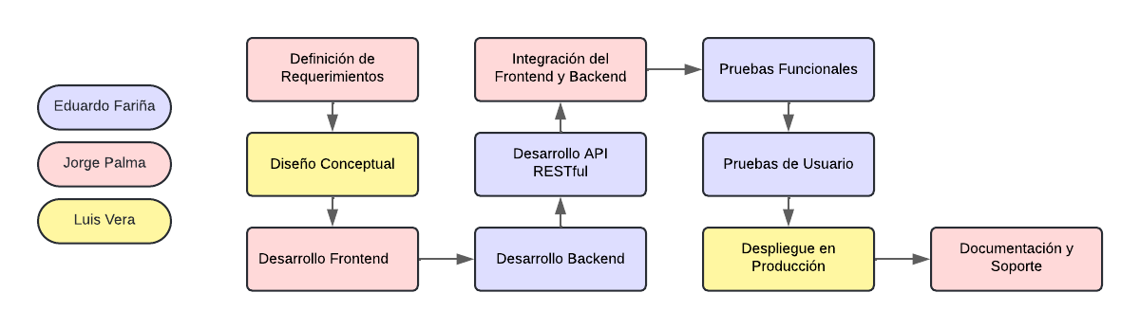
Plan de Trabajo

Slide 10

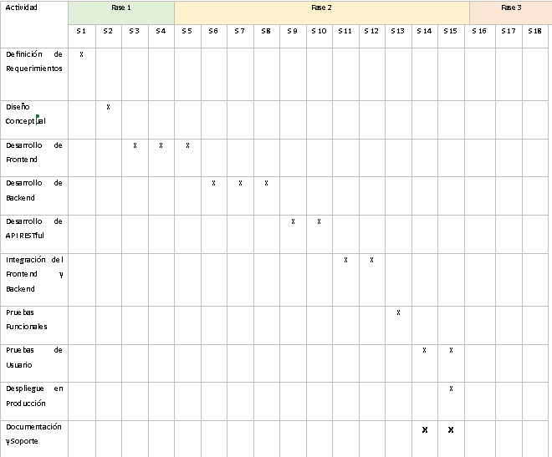
Cronograma

Slide 11

Conclusión

